Slide 1

Chào mừng các con đến tiết học vần
Chào mừng các con đến tiết học vần

Slide 2



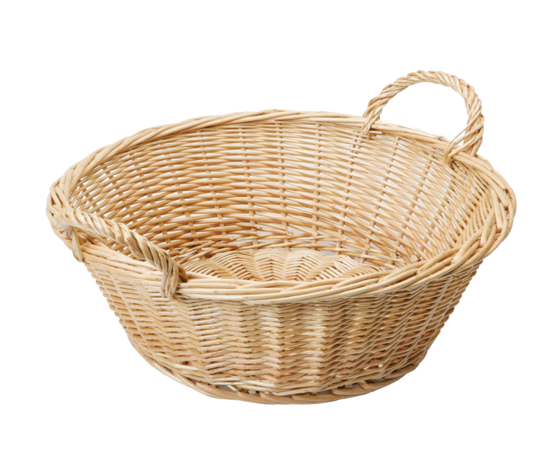
1
4
5
6
3
2
Diếp cá
Múa kiếm
Yếm
Múa kiếm
Tấm thiếp
diêm

Slide 3
Thứ ngày tháng năm 2020
Tiếng Việt
Bài 47: Om - op
om
op

Slide 4
1. Làm quen
om
op
ep
o
m
o
p
o - mờ - om
o - pờ - op

Slide 5
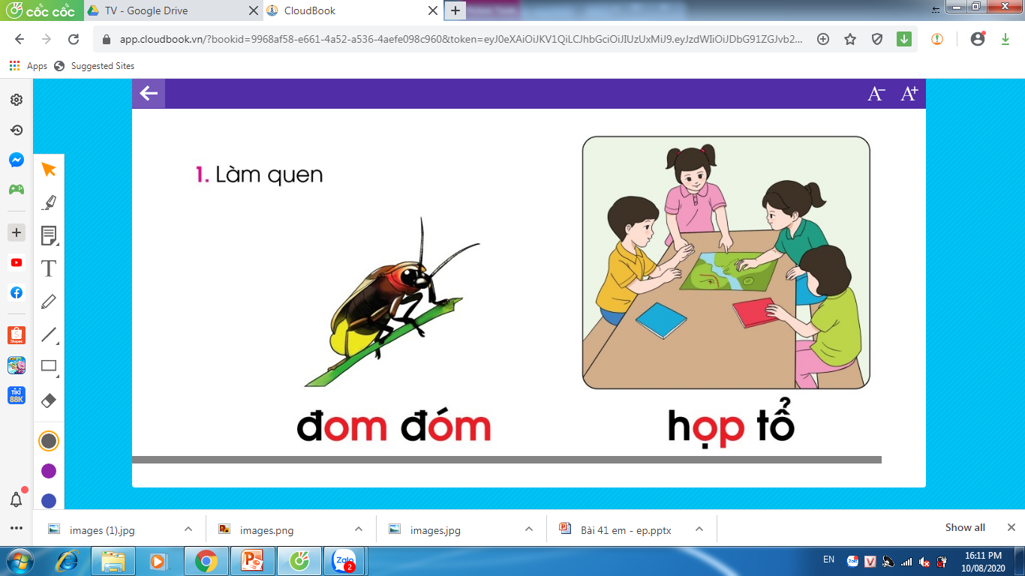
1. Làm quen
đom
họp
đ
óm
h
ỌP

Slide 6
1. Làm quen
đờ - om – đom – sắc - đóm
hờ - óp – hóp – nặng – họp

Slide 7
1. Làm quen

Slide 8


Slide 9

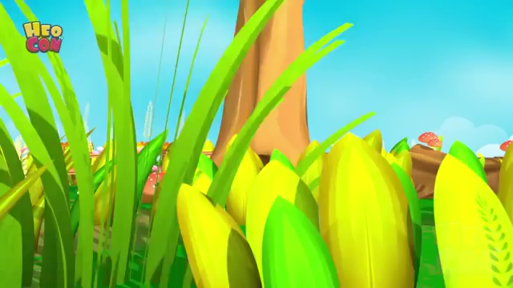

Nghỉ giải lao

Slide 10
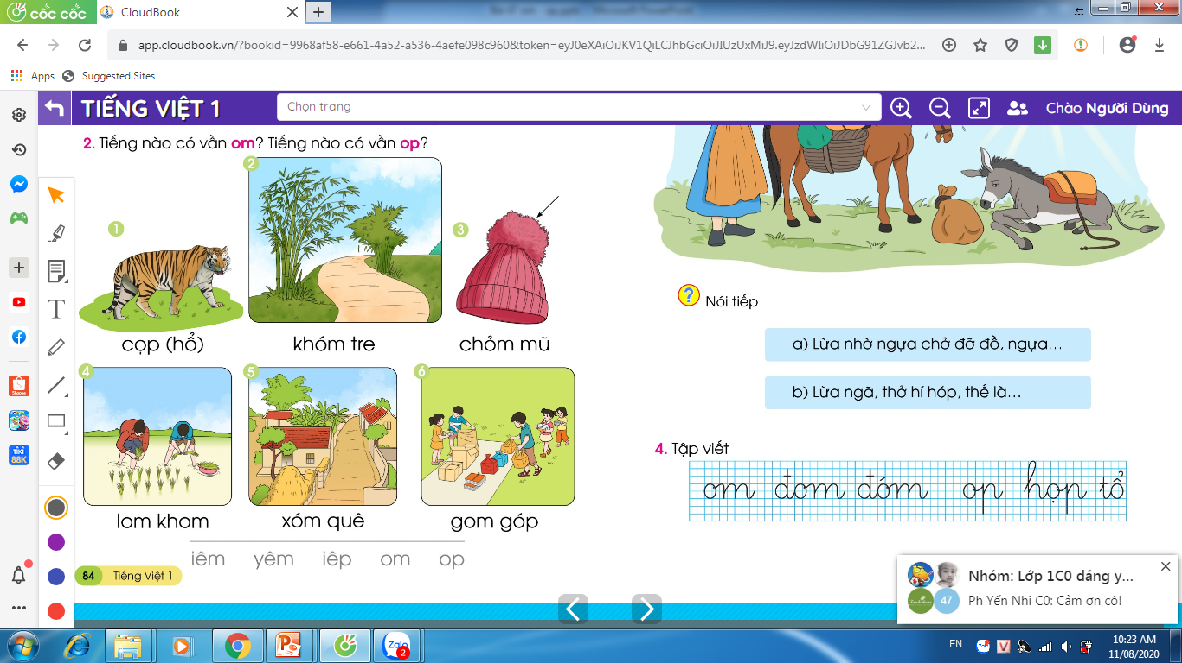

Slide 11
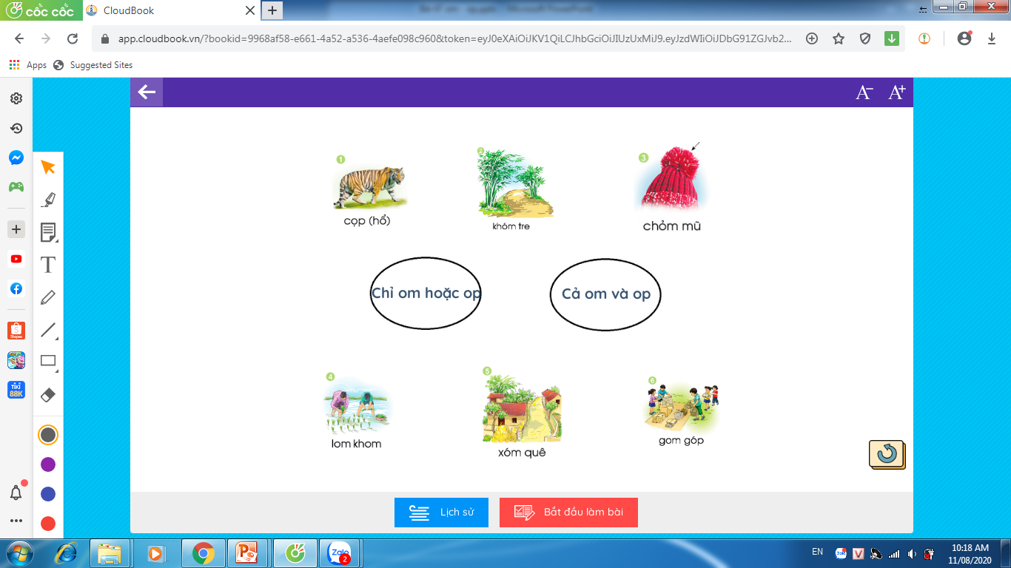
2. Tiếng nào có vần om? Tiếng nào co vần op?

Slide 12
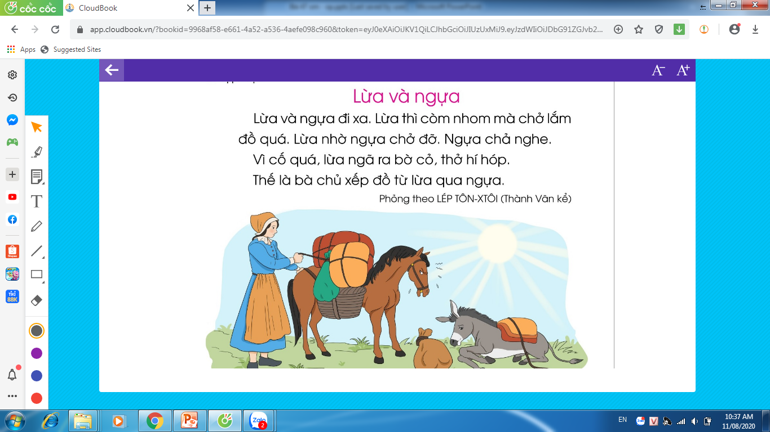
3. Tập đọc

Slide 13
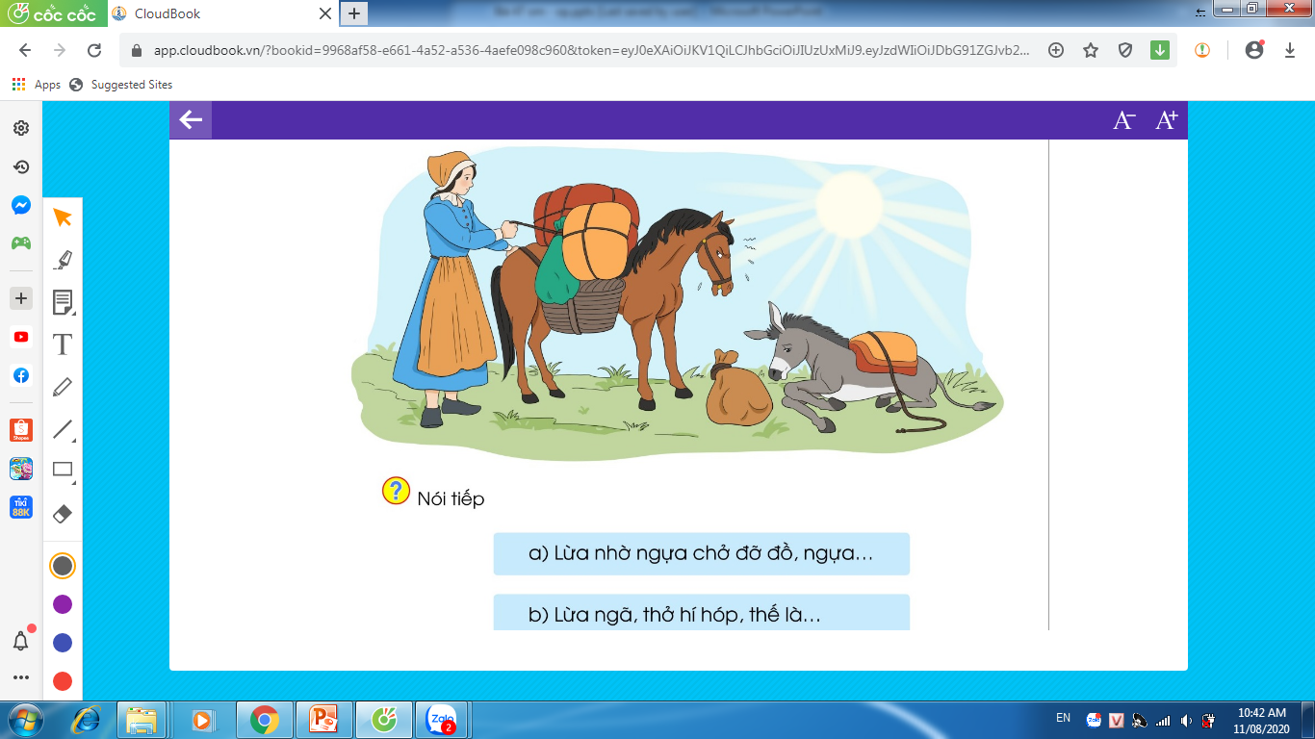
3. Tập đọc

Slide 14
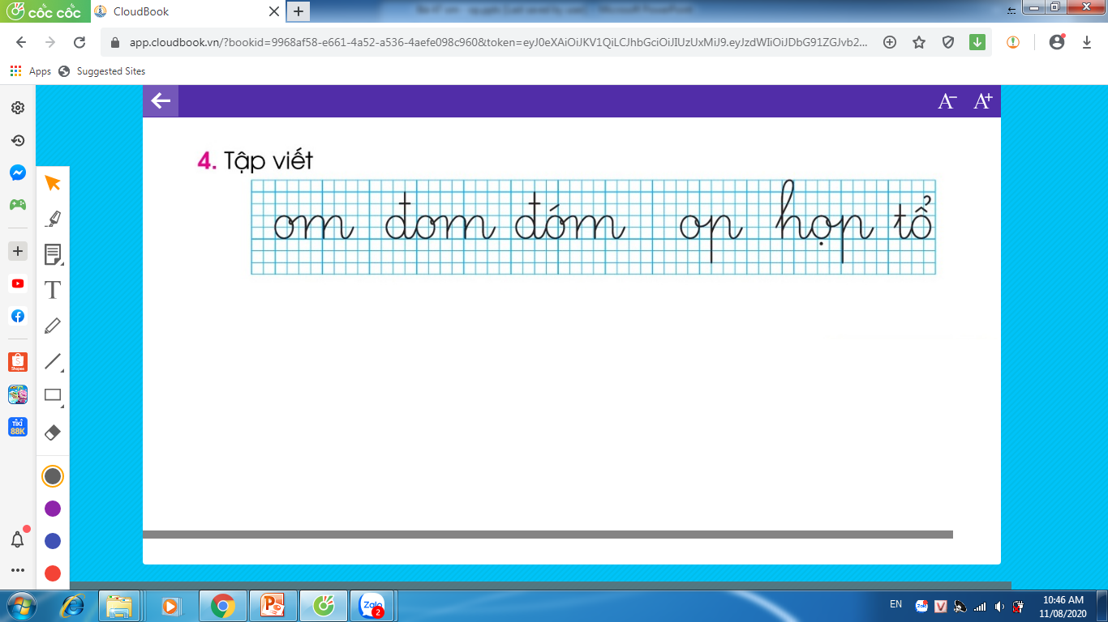
4. Tập viết

Slide 15

4. Tập viết

Slide 16


